Slide 1
مبادئ وقاية عملي
المحاضرة الثامنة

Slide 2
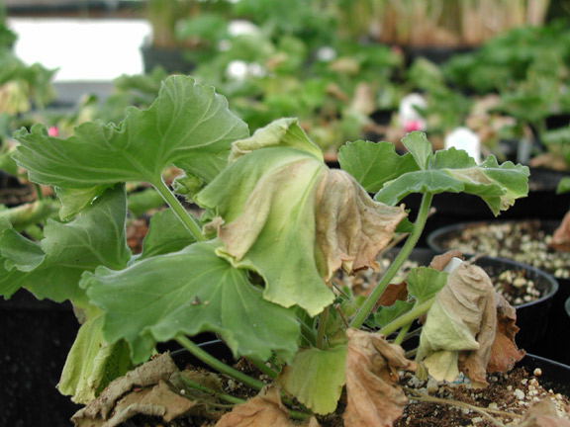
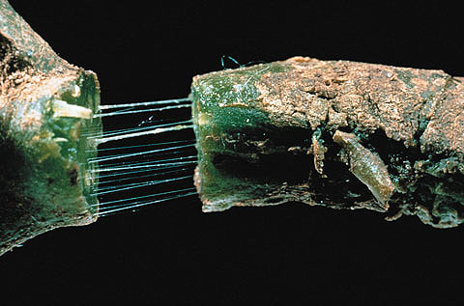
الذبول البكتيري على القرعيات Bacterial Wilt of Cucurbits
الأعراض : تبدأ الأعراض بذبول ورقة واحدة ثم ينتشر المرض ليشمل جميع الأوراق و تجف السيقان و عند عمل مقطع عرضي و الضغط على الجزء المقطوع تظهر إفرازات بكتيرية لزجة تأخذ شكل الخيوط الرفيعة عند سحب الجزئين عن بعضهما برفق .
المسبب : Erwinia trucheiphilia تنتقل هذه البكتريا بواسطة خنفساء القرعيات المخططة و خنفساء القرعيات ذات البقع .
المكافحة : تتم بواسطة مكافحة الحشرات الناقلة بالمبيدات الحشرية مثل السومسيدين و للبكتريا يستخدم المضاد الحياتي ستربتومايسين بمقدار 1 غم/لتر .

Slide 3
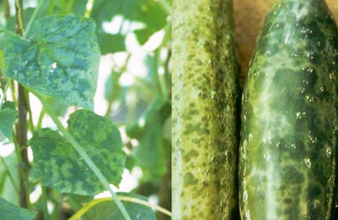
فايروس موزائيك الخيار Cucumber Mosaic Virus
الأعراض : تظهر أعراض الإصابة على هيئة تبرقش على الأوراق الحديثة يعقبه تشوهها و تجعدها و إلتفاف حوافها نحو الأسفل, على الأوراق الكبيرة تظهر مناطق صفراء على امتداد الحواف تتحول تدريجيا" إلى مناطق ميتة لا تلبث أن تنتشر حتى تشمل معظم النصل فتؤدي بالنهاية إلى موت الورقة و تبقى عالقة أو تسقط على الأرض تاركة الأفرع عارية, و على الثمار تظهر مناطق خضراء شاحبة أو بيضاء على هيئة ثآليل تؤدي إلى خشونة الثمار و تشوهها و ذلك بالنسبة للثمار التي تكونت بعد ظهور الإصابة, أما بالنسبة للثمار التي تتكون في مرحلة متأخرة من الإصابة يظهر عليها تبرقش خفيف و غالبا" ما يكون طعم الثمار لاذع و لا يصلح للتخليل .
المسبب : فايروس Cucumber Mosaic Virus
ينتقل هذا الفايروس ببذور و كذلك بواسطة حشرات المن .
المكافحة :
زراعة أصناف مقاومة مثل Table green
أو SMR-58 أو SMR-18 .
التخلص من الأدغال و النباتات المصابة .
مكافحة حشرات المن بإستخدام مبيد جهازي .

Slide 4
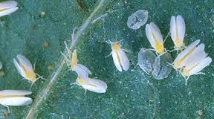
ذبابة الطماطة البيضاء
تعتبر الذبابة البيضاء من أخطر الآفات الحشرية على محصول الطماطة إذ تمتص عصارة النباتات و تنقل مرض تجعد و إصفرار الطماطة الفايروسي, و تسبب التغذية وجود بقع صفراء مكان الإمتصاص و تفرز الحشرة ندوة عسلية إذ ينمو عليها فطر العفن الأسود و مع نقل مرض تجعد و إصفرار أوراق الطماطة تتقزم النباتات و يختزل نصل الورقة و تتقارب السلاميات و تقل الأزهار و العقد و تنتج ثمار صغيرة رديئة و يتدهور المحصول .
المكافحة :
زراعة أصناف مقاومة .
إستخدام الأعداء الطبيعية .
إستخدام أكثر من مبيد واحد نظرا" لمقاومتها
و كثرة عوائلها .
المكافحة :
زراعة أصناف مقاومة .
إستخدام الأعداء الطبيعية .
إستخدام أكثر من مبيد واحد نظرا" لمقاومتها
و كثرة عوائلها .

Slide 5
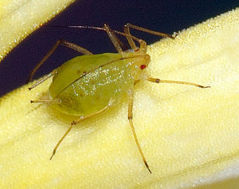
المن Aphids
تتغذى حشرات المن على عصارة نباتات الطماطة و تتميز الإصابة بوجود بؤر مصابة على حواف حقول الطماطة و ترى مستعمراتها على السطح السفلي للأوراق و البراعم و تظهر تشوهات على النباتات و تسبب ضعف النباتات و تجعد الأوراق على شكل فنجان و تقزم النباتات مع إفراز ندوة عسلية تترمم عليها فطريات العفن الأسود مما يؤدي الى التصاق الأتربة بها و تقليل كفاءة العمليات الحيوية في النبات و كذلك نقل مرض تبرقش الخيار الفايروسي .
المكافحة :
إزالة الحشائش التي تتربى عليها حشرات المن .
إزالة النباتات المتقزمة و المصابة بالفايروس .
وضع مصائد لاصقة صفراء في المشاتل المحمية (40-50)
مصيدة للصوبة .
الرش بالمبيدات مثل مبيد اريزونا .

Slide 6
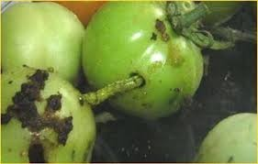
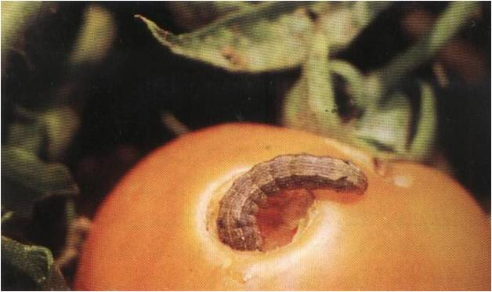
دودة ثمار الطماطة
تظهر الإصابة في الفترة من أبريل حتى نهاية سبتمبر و تتلف اليرقات ألأعضاء التكاثرية في النباتات مثل البراعم و الأزهار, و تتميز الإصابة على الثمار بوجود فوهة ثقوب دائرية و تفضل اليرقة ثمار الطماطة الخضراء غير الناضجة و تتغذى عند إتصال العنق بالثمرة إذ يظهر مقدم جسم اليرقة داخل الثمرة و مؤخر الجسم خارجها مع وجود براز على مدخل فوهة الثقوب مما يؤدي الى تعفن الثمار و تلفها .
النظافة الزراعية و التخلص من الحشائش التي تصيبها الآفة .
جمع الثمار الخضراء المصابة و اعدامها بما فيها من يرقات .
استخدام مصائد الفورمون لذكور فراشات دودة اللوز الأمريكية (دودة ثمار الطماطة) فتضع الإناث بيضا" غير مخصب لا يفقس .
استخدام بدائل مبيدات دودة ورق القطن على دودة ثمار الطماطة .

